Slide 1

Técnico em Desenvolvimento de Sistema
Gerenciamento de Risco

Slide 2
Técnico em Desenvolvimento de Sistema
Gerenciamento de Risco
Segundo o Guia PMBOK®, o gerenciamento dos riscos do projeto inclui os processos de condução do planejamento, identificação, análise, planejamento de respostas, implementação das respostas e monitoramento dos riscos em um projeto.

Slide 3
Técnico em Desenvolvimento de Sistema
Gerenciamento de Risco
Risco de um projeto é um evento com uma probabilidade de ocorrer no futuro impactando o projeto de forma negativa (ameaça) ou positiva (oportunidade).
Ele pode ocorrer devido a uma ou mais causas e pode ocasionar um ou mais impactos positivos ou negativos.

Slide 4
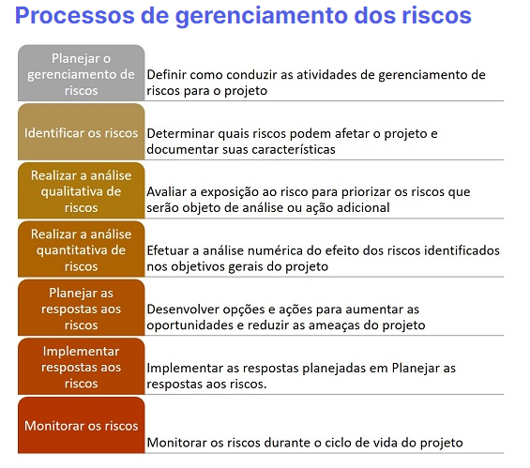
Técnico em Desenvolvimento de Sistema

Slide 5
Técnico em Desenvolvimento de Sistema
Relatório de Acompanhamento

Slide 6
Técnico em Desenvolvimento de Sistema
Relatório de Acompanhamento
Se existe projeto dificilmente não existira um Relatório de andamento do projeto.
Muitos projetos ainda que de curta duração, por exemplo, 01 mês, possuem obrigatoriedade de emissão, em função de exigência contratual.

Slide 7
Técnico em Desenvolvimento de Sistema
Relatório de Acompanhamento
Um relatório bem feito, de imediato cabe afirmar que ele não deve ter sua elaboração direcionada para aquela pessoa da equipe que está mais disponível, exceto se ela:
Possui o entendimento do projeto
Conhecimento sobre como se faz registros sobre projeto
Possui as informações sobre o andamento do projeto

Slide 8
Técnico em Desenvolvimento de Sistema
Relatório de Acompanhamento
É um relatório que contém informações de maneira clara e precisa, de tal maneira que é possível, através deste e com algumas confirmações, se tomar uma decisão, por exemplo, sobre alocação adicional de recurso seja ele financeiro e/ou humano/material.

Slide 9
Técnico em Desenvolvimento de Sistema
Relatório de Acompanhamento
Quais os tipos de informações devem conter um relatório? Aquelas que refletem o que se espera do empreendimento e o que está sendo entregue. Para uma rápida busca de informações, sugere-se que o documento seja separado em grupos.

Slide 10
Técnico em Desenvolvimento de Sistema
Relatório de Acompanhamento
Grupo A – Informações pactuadas contratualmente: marcos contratuais. informações gerais do empreendimento, como localização. Também é importante a identificação do projeto, como número ou código de identificação (interno e externo), escopo, empresas envolvidas.

Slide 11
Técnico em Desenvolvimento de Sistema
Relatório de Acompanhamento
Grupo B – Andamento do empreendimento: Apresentar as atividades planejadas, realizadas e grupo de ações, se aplicável, para retomada do projeto ao seu estágio de planejado ou pactuado contratualmente.

Slide 12
Técnico em Desenvolvimento de Sistema
Relatório de Acompanhamento
Grupo C – Atividades para o próximo período: Atividades previstas conforme cronograma atualizado.

Slide 13
Técnico em Desenvolvimento de Sistema
Relatório de Acompanhamento
Grupo D – Avaliação financeira do empreendimento (previsto x realizado) adotando-se gráficos e índices que indique claramente qual é o real estado do empreendimento, especialmente em relação a prazo e custo.

Slide 14
Técnico em Desenvolvimento de Sistema
Relatório de Acompanhamento
Grupo E – Informações sobre Acidentes, Incidentes, e temas correlacionados: Apresentar conjunto de gráficos e tabelas que retratem os números de acidentes, incidentes, absenteísmo além das ações de prevenção adotadas no período.

Slide 15
Técnico em Desenvolvimento de Sistema
Relatório de Acompanhamento
Grupo F – Informações sobre Meio Ambiente: Informar sobre acidentes, incidentes, Licenças alcançadas, embargos, etc., além das ações de prevenção adotadas no período.

Slide 16
Técnico em Desenvolvimento de Sistema
Relatório de Acompanhamento
Anexos: Relatório fotográfico e Cronograma atualizado e demais informações e documentos que são mais adequados de serem apresentados em forma de anexo.

Slide 17
Técnico em Desenvolvimento de Sistema
Relatório de Acompanhamento
Isso é uma regra? Não. Cada empreendimento possui suas necessidades características e dinâmicas, e o relatório precisa ser capaz de registrar o cenário e fatos em que ele acontece.

Slide 18
Técnico em Desenvolvimento de Sistema
Relatório de Acompanhamento
Uma dica para saber se o relatório produzido para o empreendimento tem boa qualidade, é você conseguir acompanhar e entender a historia do empreendimento, sem ficar com dúvidas.
E se aparecerem dúvidas? Alguém, mas preferencialmente algum documento, deverá respondê-las, e se isso acontecer, sinal que o projeto está sendo bem registrado.

Slide 19
Técnico em Desenvolvimento de Sistema
Relatório de Acompanhamento
O relatório ruim é aquele que ao final da leitura não agrega nenhum valor ao leitor, não reflete a realidade do empreendimento, tampouco o é capaz de auxiliar na tomada de decisão.

Slide 20
Técnico em Desenvolvimento de Sistema
Relatório de Acompanhamento
O que se quer de um relatório é conseguir abstrair informações para tomada de decisões. Considerando toda a tecnologia disponível no mercado, e uma boa reunião para discussão entre as partes acerca do conteúdo do documento, não há motivos para se criar um documento que servirá apenas para cumprir alguma obrigação, seja contratual, seja com o chefe.

Slide 21
Técnico em Desenvolvimento de Sistema
Relatório de Acompanhamento
Ampliando-se a percepção da importância do relatório, seguramente podemos afirmar: Trata-se de um momento para produzir informações em um documento que sirva de dados históricos e lições aprendidas, gerando conhecimento e aprendizado para as empresas, e consequentemente melhorias para os novos empreendimentos.

Slide 22
Técnico em Desenvolvimento de Sistema
Referência
PADOVEZE, Clovis L. Planejamento Orçamentário. São Paulo: Editora Cengage Learning, 2008

